Slide 1
Dialogue entre Agriculteurs
Lorsque les agriculteurs renouvellent leur vocation pour nourrir le monde
-Claude Bourdin / October 2018

Slide 2

Dialogue entre Agriculteurs et « Initiatives et Changement »
Soyez le changement que vous voulez voir dans le monde!
Il y a assez sur terre pour que tout le monde
besoins, mais pas pour la cupidité de tout le monde.
En tant qu'agriculteur, je m'engage à prendre
décisions sur une base d'ouverture et d'honnêteté.
Nous sommes des intendants du sol et prévoyons de passer
Il en meilleur état pour les généra tions à venir!

Slide 3
Ove Jensen

Slide 4
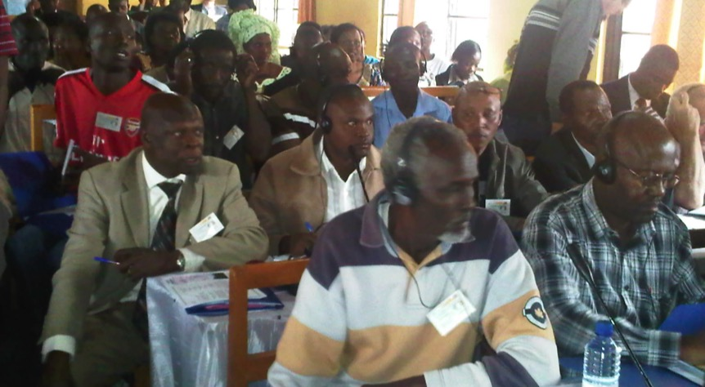
Échanges entre agriculteurs

Slide 5
Dialogue entre Agriculteurs - Approche
Les agriculteurs partagent leurs expériences
Visites sur le terrain
Dialogues
Réseau international d'agriculteurs
Outils d'information et de communication
Soyez le changement que vous voulez voir dans le monde!

Slide 6
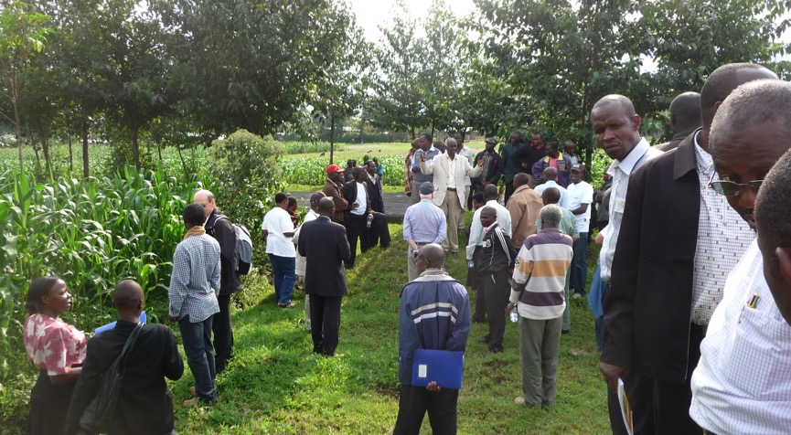
Visites sur le Terrain

Slide 7
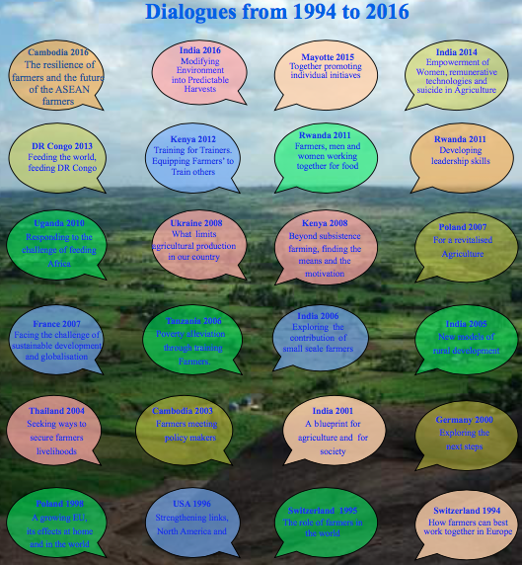
Dialogues Internationaux

Slide 8
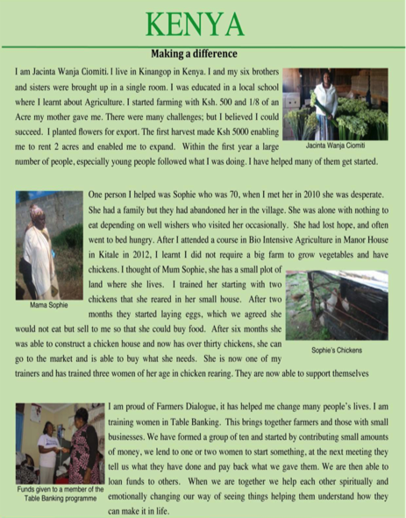
Histoires Personnelles

Slide 9
MISSION
- To produce the food needed.
- To care for natural resources.
- To receive a fair return for their work.
- To have their voices heard.
- To contribute to global decision-making process.

Slide 10
Farmers’ Dialogue General Framework
Objectifs du Développement Durable
(ODD des Nations Unies)
n° 1 et 2 : Pas de pauvreté - Faim zéro
n° 11: Villes et communautés durables
N° 13 et 15 : Lutte contre les changements climatique – Vie terrestre
n° 17 : Partenariats pour la réalisation des objectifs
Les principes et objectifs de l'Association
«Initiatives et Changement International»,
et en particulier son «Initiative pour la Terre, la Vie et la Paix»

Slide 11
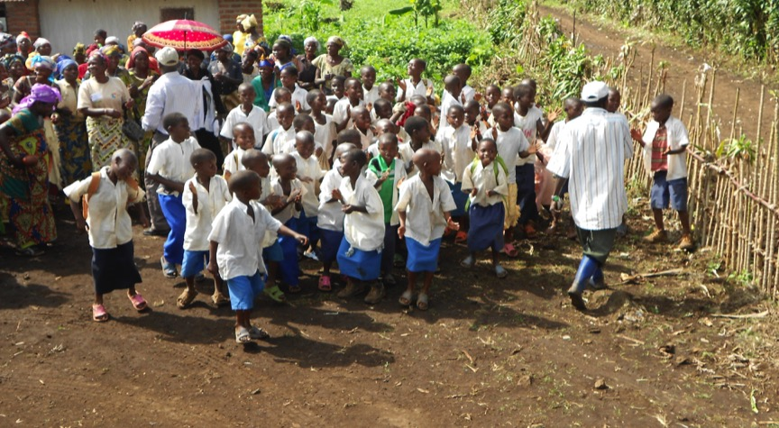
Pour réhabiliter par l'agriculture, pour nourrir le monde

Slide 12
Les Principaux Enjeux Actuels
Pauvreté
La production alimentaire pour une population mondiale croissante
Soin de l'environnement
Les agriculteurs sont en première ligne
de contribuer avec des solutions
à chacun de ces défis

Slide 13
Les Agriculteurs Face à leur Vocation
Travail d'équipe entre agriculteurs
Organisations professionnelles communes
Des solutions techniques simples et pratiques
Marketing
Qu'est-ce qui entrave les agriculteurs?
Où sont les résistances?
Quels sont les obstacles?

Slide 14
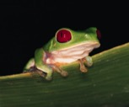

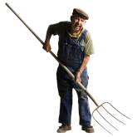


SILENCE, je pense!
Je prends le temps en silence,
Je regarde ma vie,
Je le compare avec mes idéaux,...
Besoin de lumière?
Qu'est-ce qui doit être déverrouillé?
Inutile? Débarrasse-toi de ça!

Slide 15
Hush...! ! !
Calme!

Slide 16

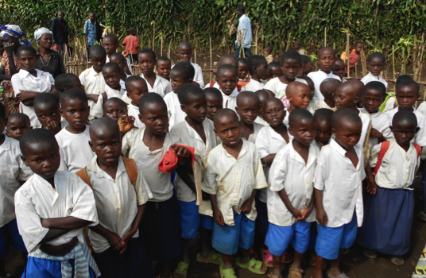
Changement – Motivation – Engagement
C'est mon tour!
Tant de besoins!
Quelle décision?

Slide 17
COMMUNICATION
DEA email : Internationalfd@iofc.org
Site Internet : www.farmersdialogue.org
Facebook DEA : www.fb.com/FarmersDialogue

